Slide 1
БАРОККО

Slide 2
Исторические предпосылки возникновения:
борьба феодальных и капиталистических отношений
централизация государственной власти и образование национальных государств
неравномерность развития :
в Голландии уже сложились буржуазные отношения;
в Англии — буржуазная революция;
во Франции — расцвет абсолютизма;
в Италии — контрреформация;
в Германии сохраняется феодальная раздробленность

Slide 3
Переход
от эпохи Возрождения (XIV-XVI вв.)
к эпохе Просвещения (XVIII в.)
Раскол церкви на протестантов и католиков
Борьба религиозного и светского начал
Развитие науки:
географическое познание Земли,
развитие оптики,
законы преломления света Декарта,
разложение спектра цвета Ньютоном, имеющие большое значение для живописи

Slide 4
Барокко – это стиль европейского искусства и архитектуры XVII – XVIII веков,
сформировался в Италии.
Термин «барокко» восходит к португальскому слову, означающему уродливую жемчужину.
Три фактора возникновения барокко:
Величие Королевских дворов
Притязание католической церкви на всеобщую духовную власть
Любовь к театральности и церемониям

Slide 5
Специфические черты барокко:
тематика мученичества
повышенная эмоциональность
большое значение иррациональных эффектов, элементов
яркая контрастность, эмоциональность образов;
динамизм (“мир барокко — мир, в котором нет покоя” Бунин)
тяготение к обобщающим и связывающим формам:
в архитектуре: овал в линии здания;
архитектурные ансамбли;
в живописи — отказ от прямолинейной перспективы, подчеркивание “бесконечности” пространства;
в музыке — создание циклических форм (соната, концерт), многочастных произведений (опера)

Slide 6
Специфические черты барокко:
часто встречаются развернутые масштабные колоннады
изобилие скульптуры на фасадах и в интерьерах,
купола приобретают сложные формы, часто они многоярусны, как у собора Св. Петра в Риме
характерные детали барокко —атлант, кариатида

Slide 7
конфликт эпохи, дух противоречий | Драматизм, конфликт добра и зла, мистика
человек в искусстве барокко – это личность со сложным миром переживаний и чувств, | Передача эмоций, накал страстей, Преувеличенная детализация, сложность формы, контраст, иллюзии.
в водовороте событий, в постоянно изменяющемся мире | Динамизм, бурное движение
Человек постоянно сталкивался с проблемой выбора (безграничность жизни- опасности, неизбежность смерти) | Популярны темы мучений и страданий человека
Ренессансное наследие давало жизнеутверждающий характер, оптимизм. | Энергичность Последовательное развитие всех видов искусства, синтез (маньеризм – это кризис, а барокко – новая жизнь)
ЧЕРТЫ ЭПОХИ
«роскоши и смятения»
ГЛАВНЫЕ ТЕМЫ ИСКУССТВА БАРОККО

Slide 8
АРХИТЕКТУРА
БАРОККО

Slide 9
Наиболее полное выражение барокко нашло в архитектуре Рима в конце XVI – начале XVII века
Значительное достижение архитектуры – разработка новых принципов градостроительства:
в композицию включается не только примыкающее к зданию пространство, но и улица;
начало и завершение улиц обозначено площадями или эффектными скульптурными акцентами – обелисками, колоннами, фонтанами;
фонтаны – композиционное средоточие архитектурных ансамблей;
главный принцип ансамблей – строгая симметрия осевых построений;
пространство и застройка площади подчинены одному сооружению;

Slide 10
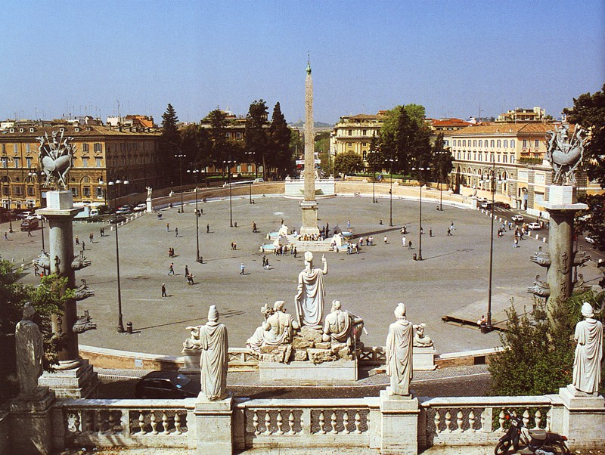
Площадь дель Пополо.
Доменико Фонтан

Slide 11
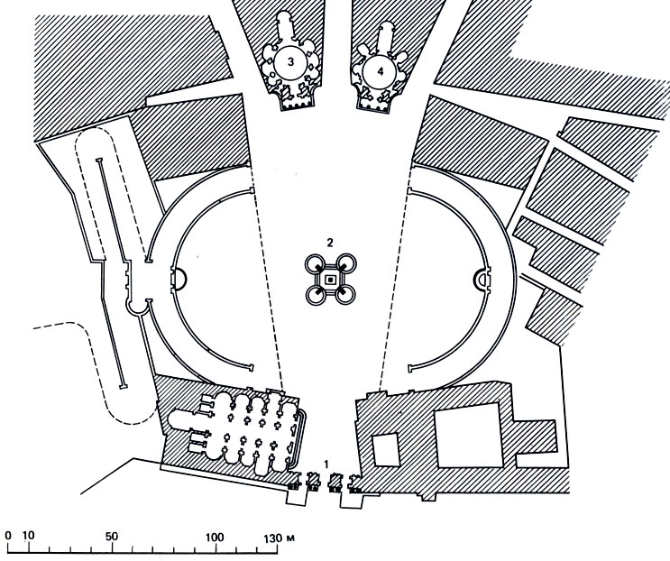
Площадь дель Пополо.
Доменико Фонтан

Slide 12
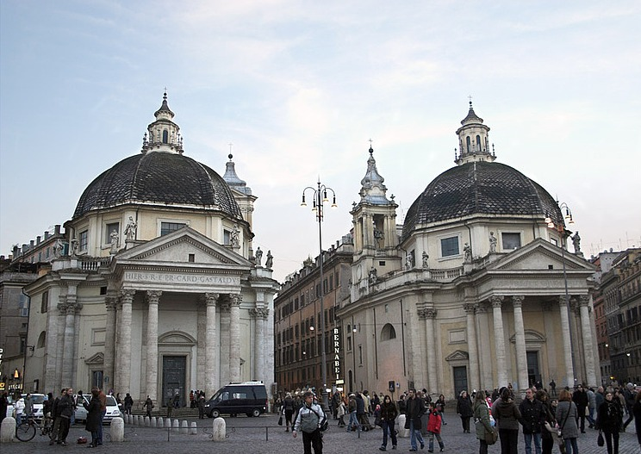
Площадь дель Пополо.
Церкви Санта Мария ин Монтесанто
и Санта Мария деи Мираколи.
Карло Райнальди

Slide 13
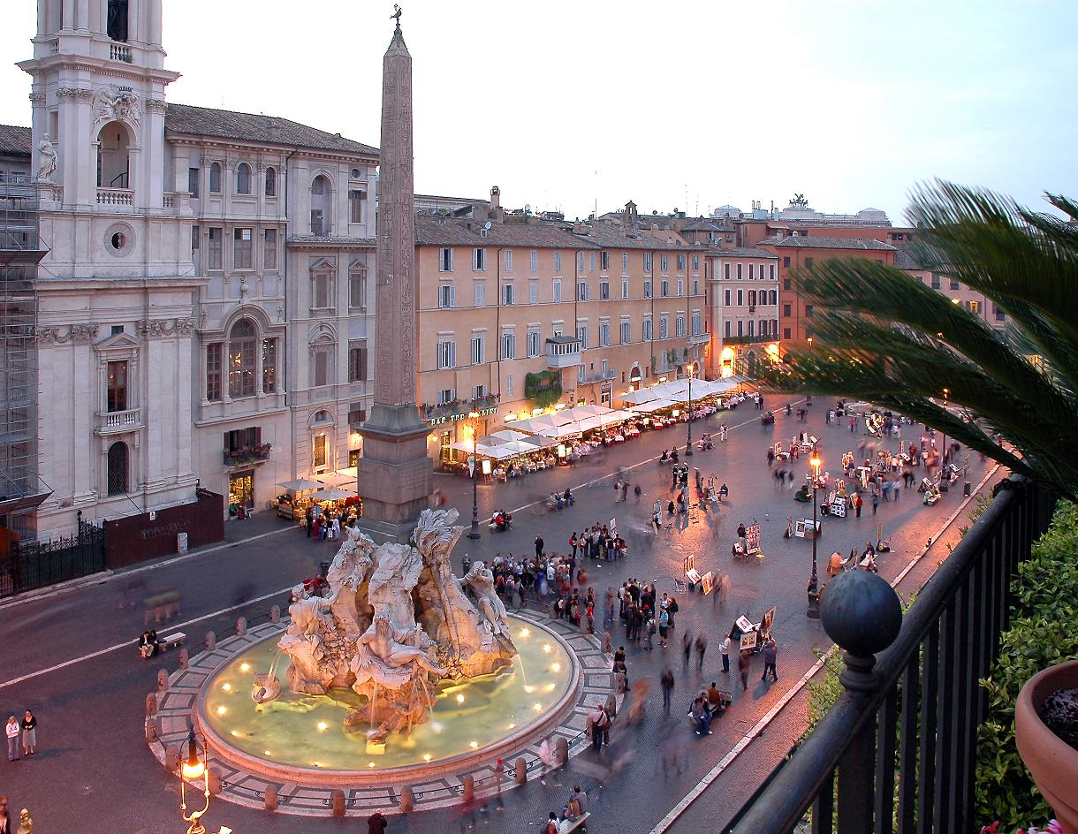
Площадь Навона
Фонтан четырех рек
Л. Бернини

Slide 14
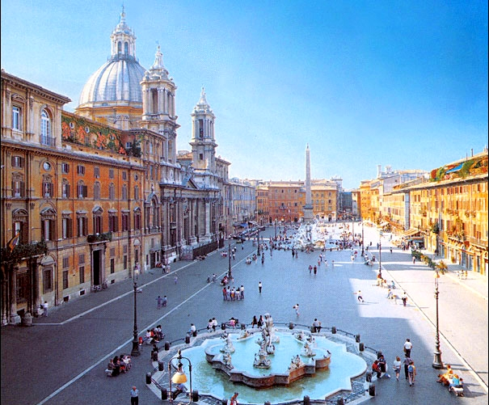
Площадь Навона
Фонтан четырех рек
Л. Бернини

Slide 15
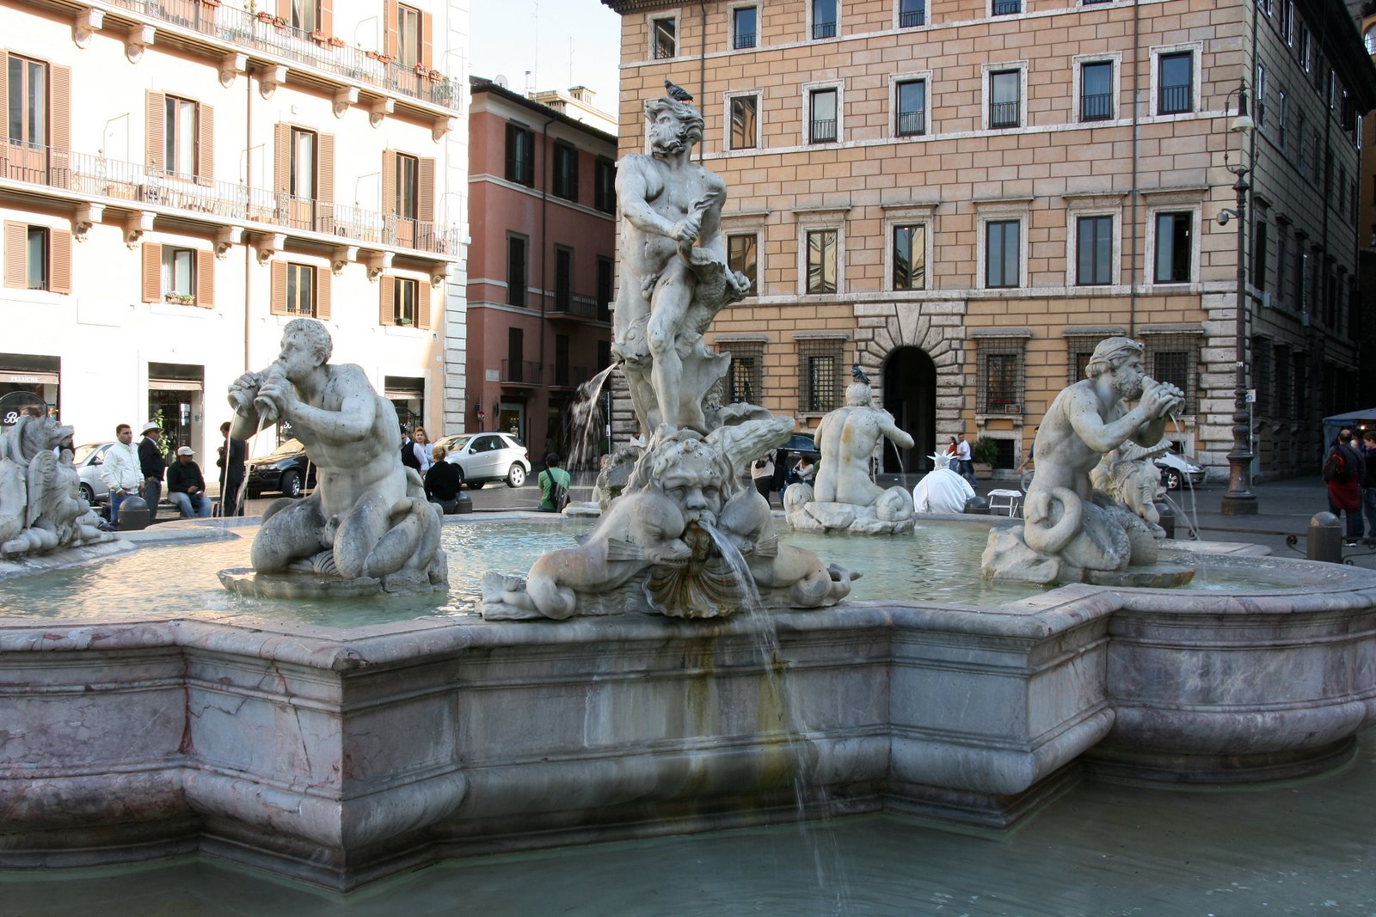
Фонтан Мавра.
Л. Бернини

Slide 16
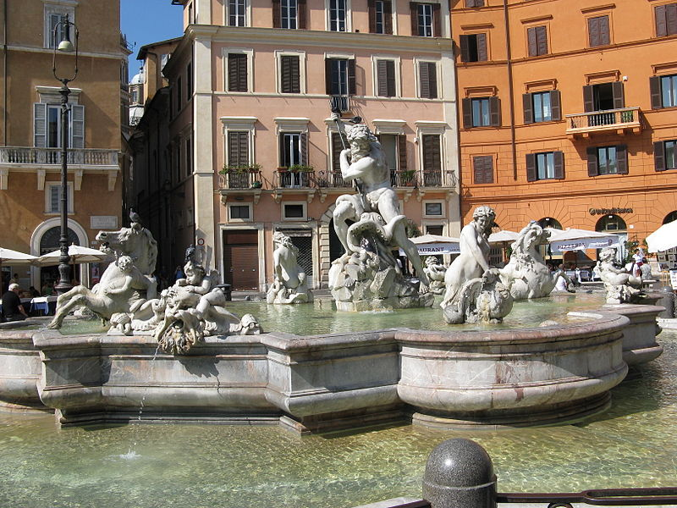
Фонтан Нептуна
Л. Бернини

Slide 17
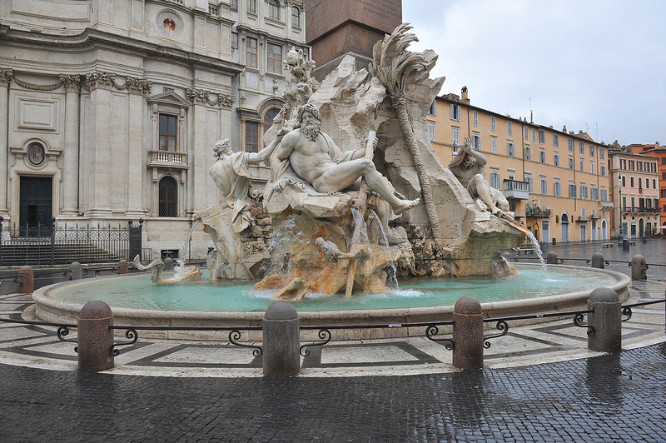
Фонтан четырех рек
Л. Бернини

Slide 18
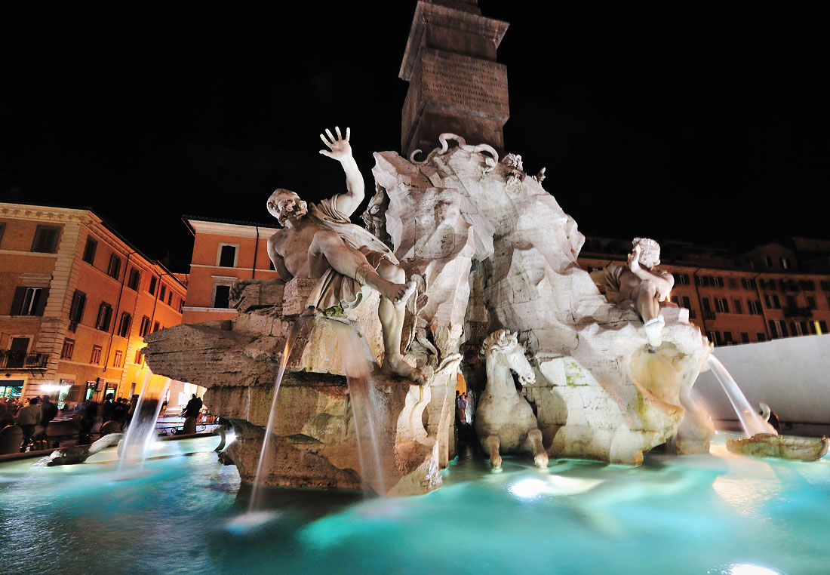
Фонтан четырех рек
Л. Бернини

Slide 19
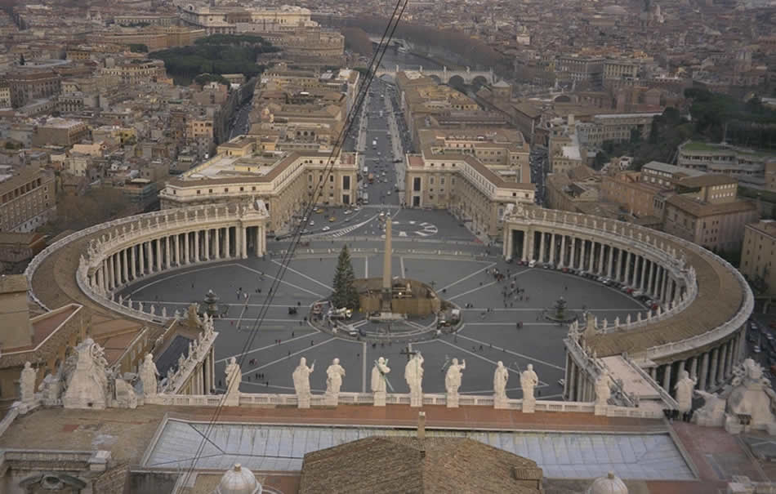
Площадь Св. Петра
Л. Бернини

Slide 20
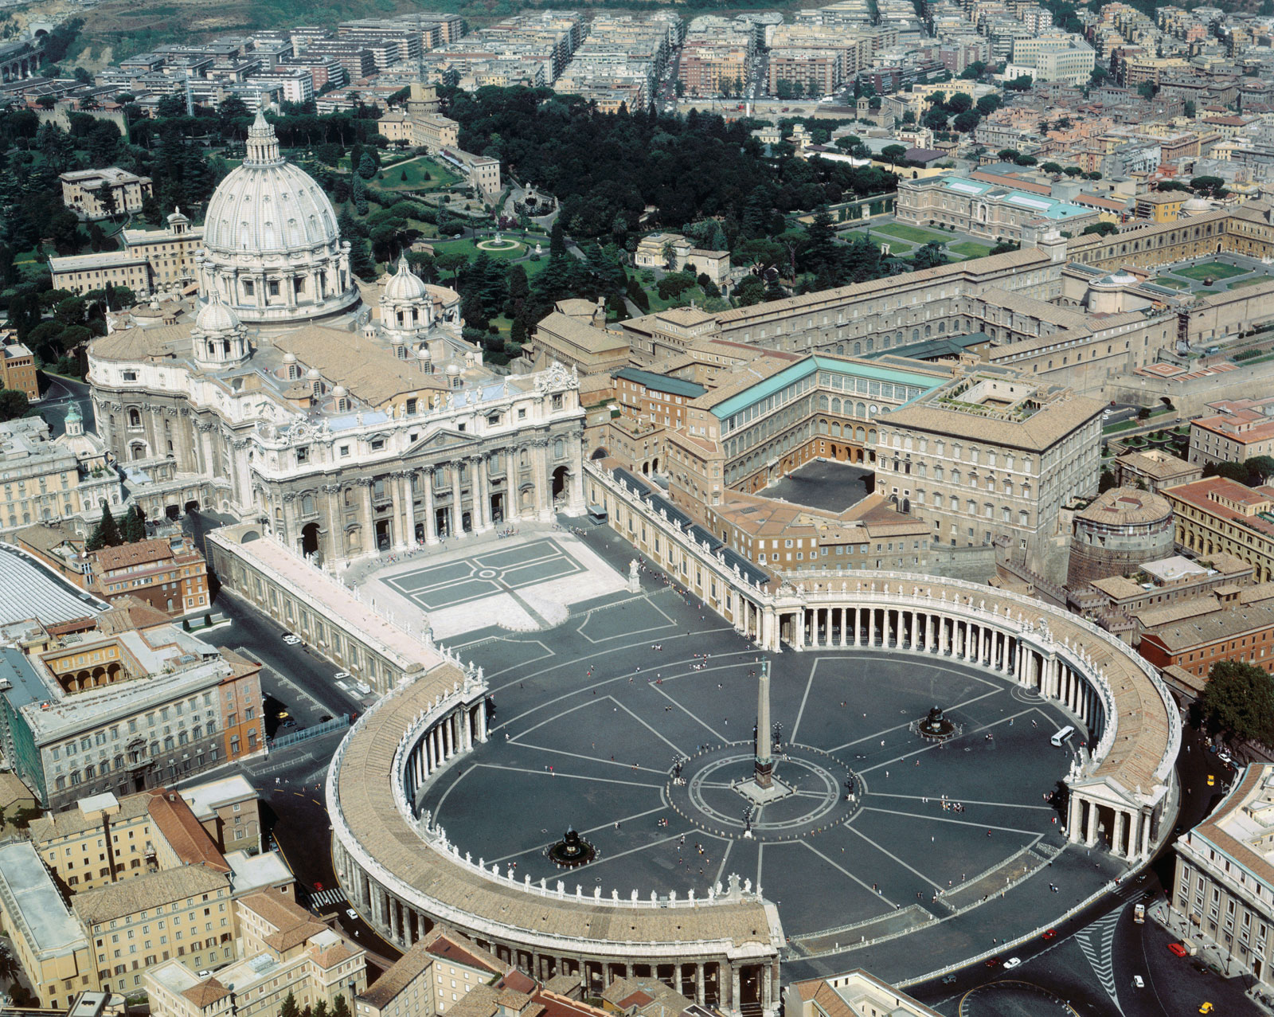
Собор Св. Петра
Л. Бернини

Slide 21
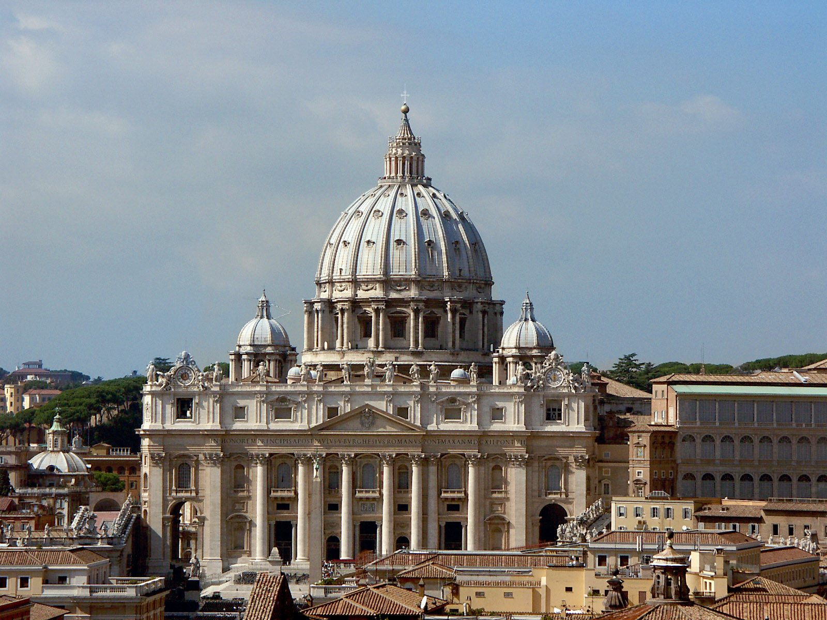
Собор Св. Петра
Л. Бернини

Slide 22
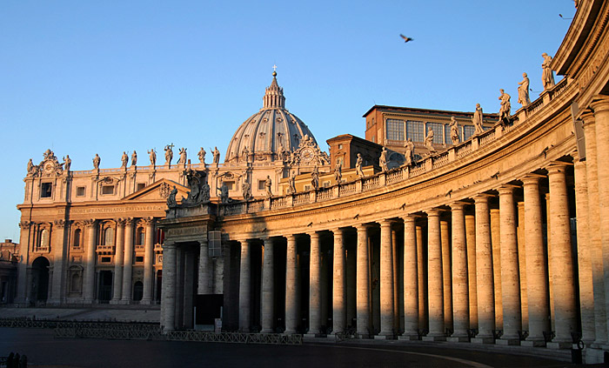
Колоннада Площади Св. Петра
Л. Бернини

Slide 23
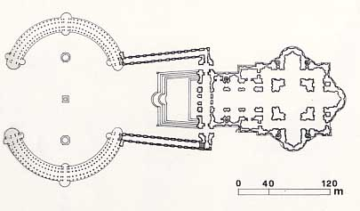
План Площади Св. Петра

Slide 24
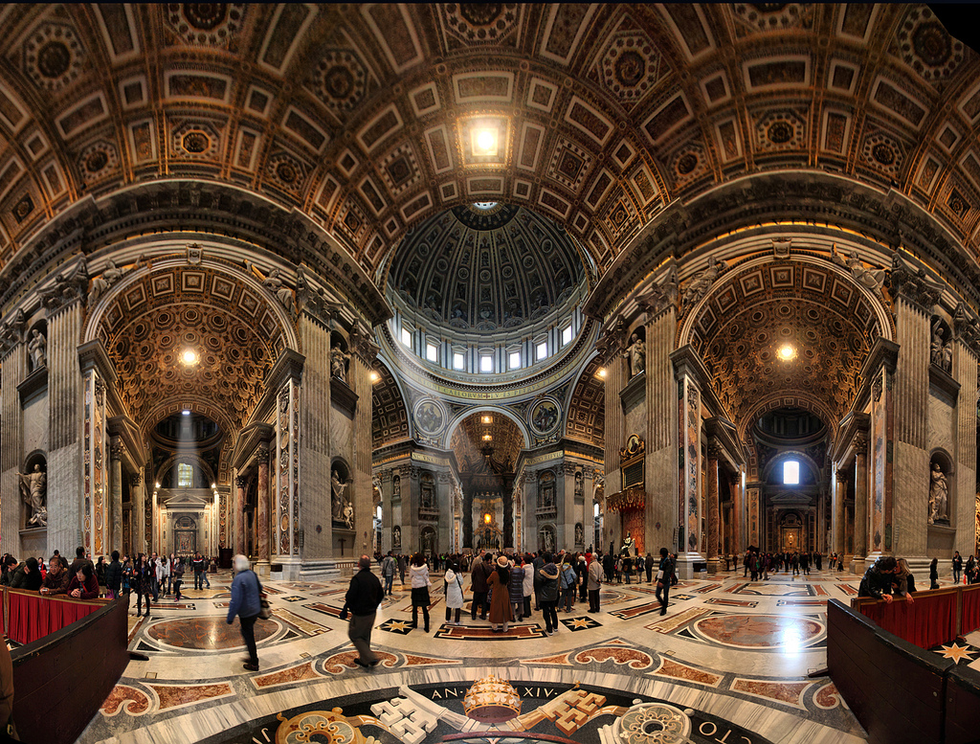
Собор Св. Петра
Ватикан

Slide 25
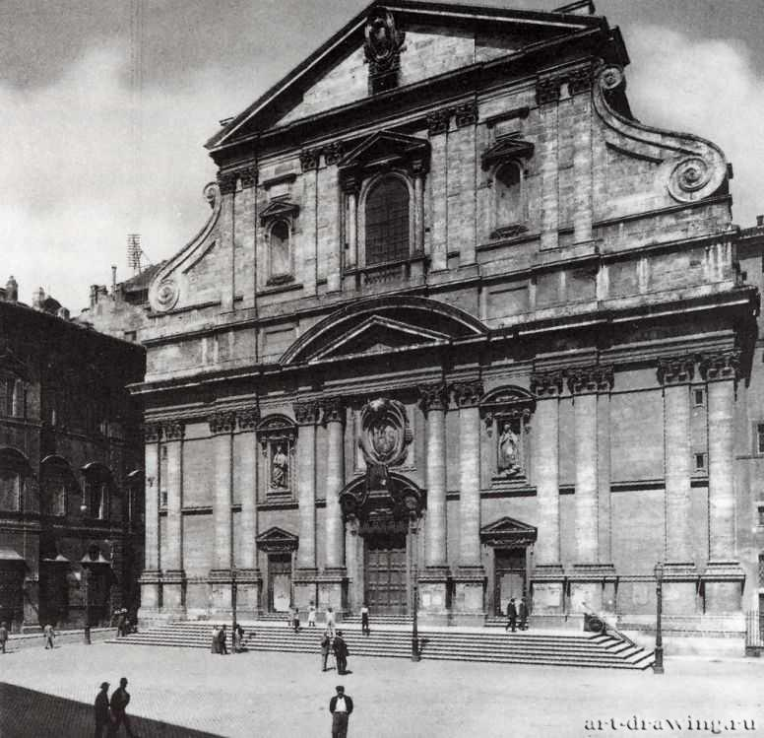
Церковь Иль Джезу.
Джакомо делла Порта

Slide 26
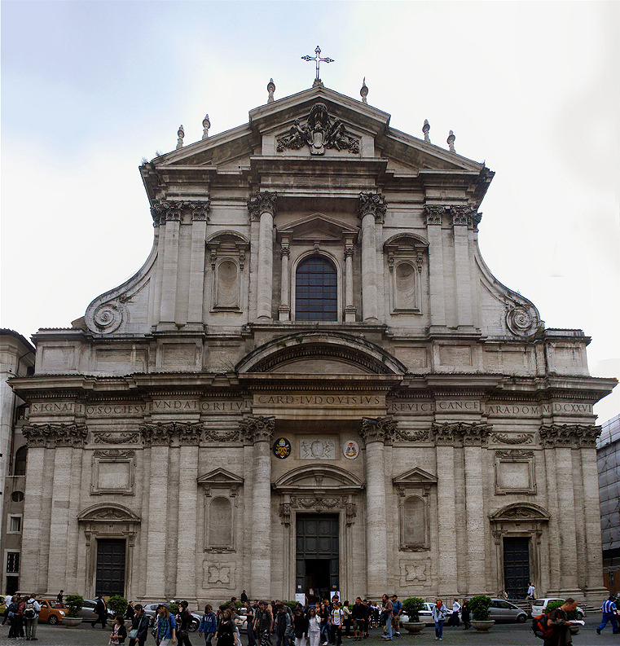
Собор
Санто Инассио.
Джакомо делла Порта

Slide 27
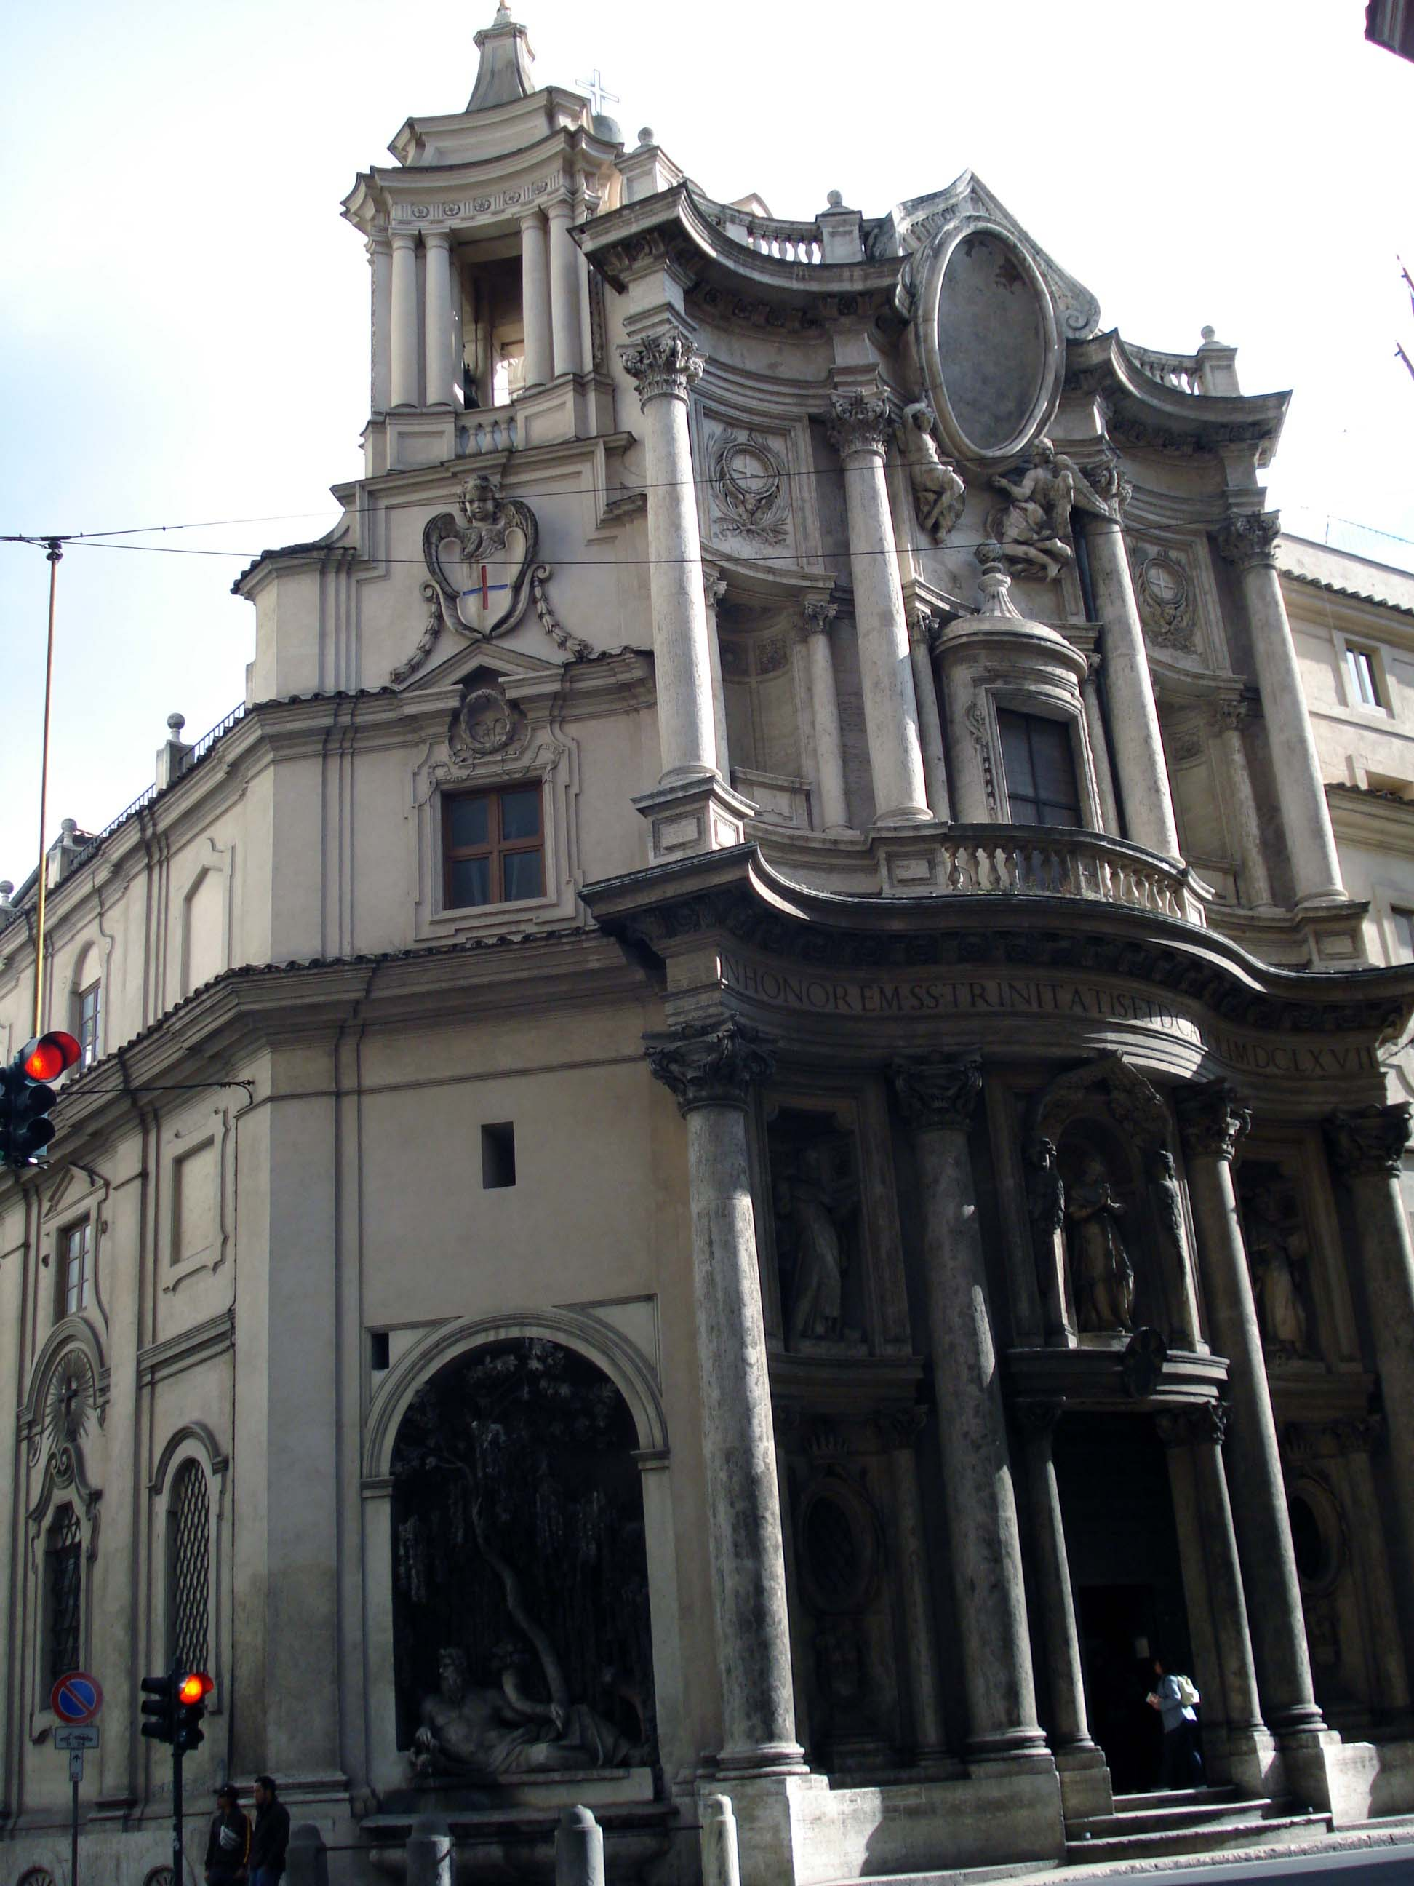
Сан Карло
алле Куарте Фонтане.
Ф. Барромини

Slide 28
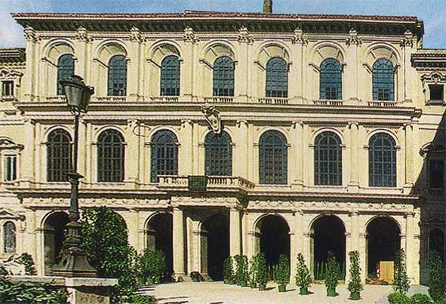
Палаццо Берберини
К. Мадерна, Л. Бернини, Ф. Барромини

Slide 29
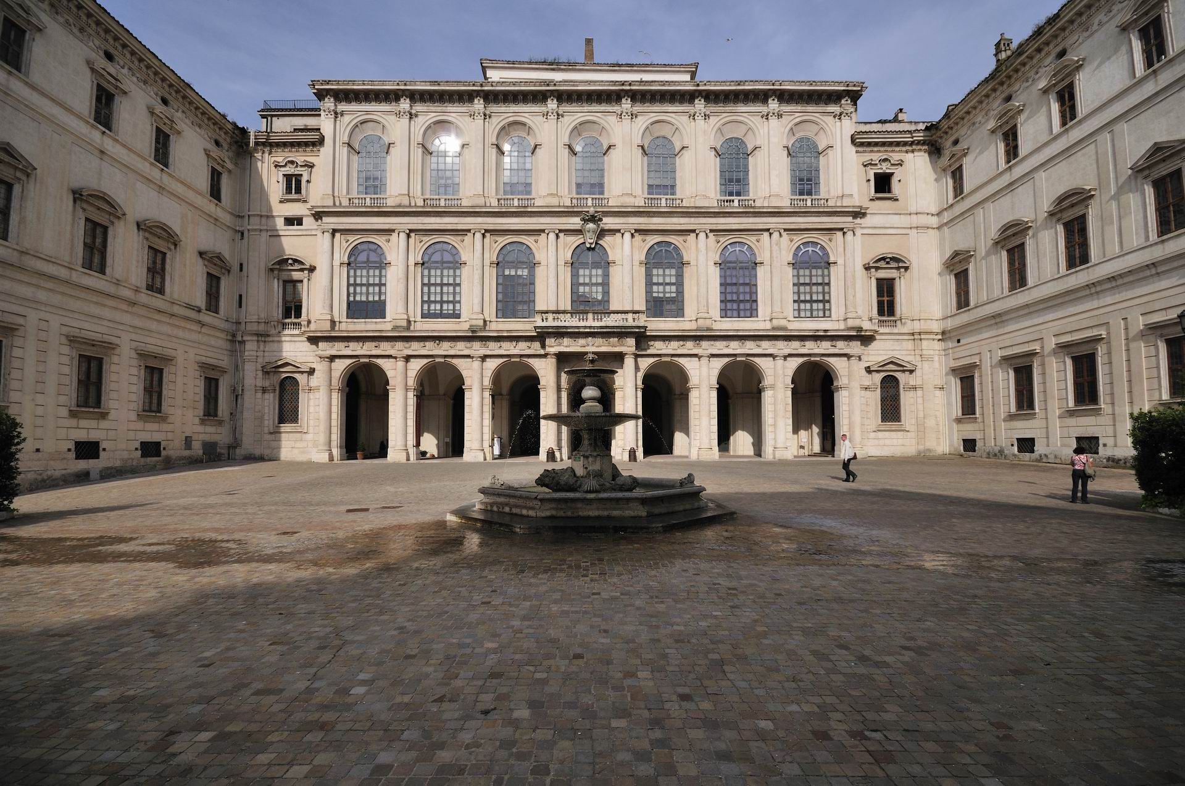
Палаццо Берберини
К. Мадерна, Л. Бернини, Ф. Барромини

